Slide 1
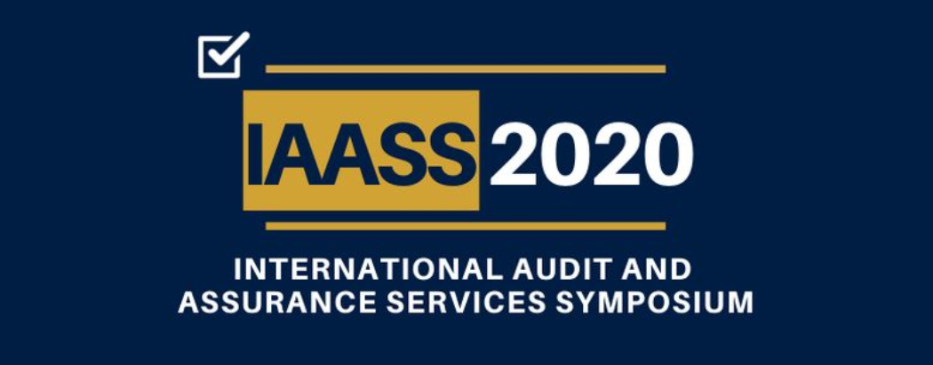
TÜRKİYE’DE İÇ DENETİM UYGULAMALARININ TARİHSEL GELİŞİMİ
Grup Adına Sunum Yapan:
Alev VARCAN BAŞKAYA
BİLDİRİ GRUBU:
Dr. Öğretim Üyesi, Hüseyin MERT
Öğretim Görevlisi, Fatih KOÇ
Doktora Öğrencisi, Alev VARCAN BAŞKAYA
YMM, Bilalettin TOPLUK

Slide 2
GİRİŞ
Dijitalleşmenin artışı
Artan Veri Miktarı
Operasyonel Güvenlik
Şirket Kaynaklarının Korunabilmesi
IIA (İç Denetim Enstititüsü)’ın İç Denetim tanımı
Çalışmamızdaki amaç

Slide 3
TARİHSEL SÜREÇ
Osmanli Dönemi İç Denetim
Düyun-u Umumiye
Cumhuriyet Dönemi’nde ilk defa “iç denetim” kavramı
Murakıplık Kavramı

Slide 4
TARİHSEL SÜREÇ
Murakıplık kavramı, 29 Mayıs 1926 tarihli Ticaret Kanunu ile anonim şirketlere ait düzenlemeler kapsamında, iç denetim ve iç denetçilere ilişkin düzenlemeler yapılmıştır.
İç denetçiler, 1957 yılında yürürlüğe giren Ticaret Kanunu, iç denetimin iç denetçiler tarafından yapılmasını belirtmiş olmasına rağmen, iç denetçi seçimi için uygun tanımlamalar yapılmadığı için, uygulama etkin olmamıştır.

Slide 5
TARİHSEL SÜREÇ
İç Denetim Enstitüsünün kurulması (1995).
Bakanlar Kurulu kararı ile Türkiye İç Denetim Enstitüsü olarak ünvanı değiştirildi (1998).
2000 yılından itibaren Sertifikalı İç Denetçi (Certified Internal Auditor) sınavları Türkiye’de yapılmaya başlanmıştır.

Slide 6
IAA SERTİFİKASYONLARI VE MEVCUT SERTİFİKALARA SAHİP KİŞİ SAYILARI
CIA (Sertifikalı İç Denetçi) : 1083
CCSA (Kontrol Öz Değerlendirmesi Uzmanlığı Sertifikalı Denetçi: 244
CFSA (Sertifikalı Finansal Hizmetler Denetçisi):338
CGAP (Sertifikalı Kamu Denetçisi ) :460
Kaynak: Türkiye İç Denetim Enstitüsü 2019 yılı Faaliyet Raporu

Slide 7
KURUMSALLAŞAN İÇ DENETİM (1990 VE SONRASI)
IMF etkisi ve BDDK’nın kuruluşu
IIA standartları
Sarbannes Oxley Yasası
BASEL II standartları
Türk Ticaret Kanunu

Slide 8
İÇ DENETİMDE MODERN YAKLAŞIMLAR
Teknolojinin İç Denetimdeki Yeri:
Esnek süreç yaratımı,
Tekrarlayan ve zaman alan işlemlerde standart
Analitik İnceleme
Dijitalleşme
Yapay Zeka

Slide 9
İÇ DENETİMDE MODERN YAKLAŞIMLAR
Teknolojinin İç Denetimdeki Yeri:
Big Data
Bilgi teknolojileri,
Siber güvenlik,
Yönetişim
Veri analitiği

Slide 10
İÇ DENETİMDE MODERN YAKLAŞIMLAR
İnsan Kaynağı / Yetenek Yönetimi Yatırımı:
Uzun Vadeli Yatırım
Tekdüzelik ve rutinin dışındaki hareket alanı
Vizyoner anlayışlı takımlar
Teknolojiyi kullanabilen/kullandırabilen anlayış

Slide 11
İÇ DENETİMDE MODERN YAKLAŞIMLAR
İnsan Kaynağı / Yetenek Yönetimi Yatırımı:
Kadrolamaya ilişkin dinamik tabanlı işe alım
Dönüşümlü iş öğrenme / eğitim süreçleri
Yetenek havuzları
Tüm sürecin idaresini sağlayan dinamik İK süreçleri

Slide 12
TEŞEKKÜRLER…

